Slide 1
VELİ EV ZİYARETLERİ
“EVİM OKULUM, OKULUM EVİM”
PROJESİ

Slide 2
PROJENİN AMACI
Okul ve aile arasında olumlu iletişim kurarak okulu ailenin de eğitildiği bir yer haline getirmek, öğrencilerin kendilerinde olumlu kişilik algısı geliştirmelerine olanak sağlayarak doğacak olumsuzluklara karşı çözüm yolları üretmektir.

Slide 3
PROJENİN HEDEFLERİ
Okulu ve aileyi erişilebilir kılmak,
Öğrencilerimizin ve ailelerinin okul ile olan bağlarını güçlendirmek,
Çocuklarının eğitimine katkıda
bulunmaları konusunda aileleri
bilgilendirmek,
Okul-veli ilişkilerini geliştirerek başarıyı olumsuz etkileyecek faktörleri önceden tespit ederek gerekli önlemleri almak,

Slide 4
PROJENİN HEDEFLERİ
Okul yönetimi, öğrenci, öğretmen, veli ilişkisini güçlendirerek öğrenci ve velinin okula karşı tutumunu iyileştirmek,
Öğrencilerin kendilerini özel ve önemli hissetmelerini sağlayarak veli ve okul ilişkilerinde yaşanan kopukluklara çözüm bulmak,
Okulu, ailenin de eğitildiği bir yere dönüştürmek,

Slide 5
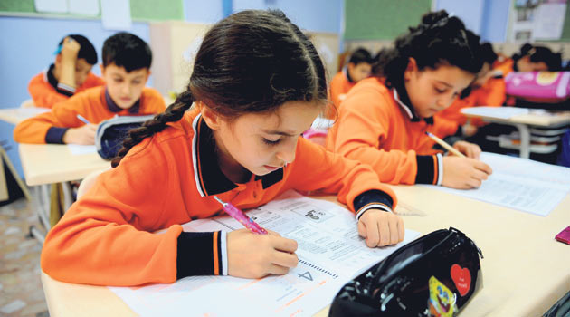
PROJENİN ÖZETİ
Okul, toplum tarafından istenilen özelliklere sahip, toplumun gelişmesini ve ilerlemesini sağlayacak nitelikleri kazanmış bireylerin yetişmesini sağlaması açısından çok önemli bir yere sahiptir.

Slide 6
PROJENİN ÖZETİ
Toplumların gelişmesi büyük ölçüde yeni kuşakların sağlıklı yetişmesine ve iyi eğitilmesine bağlıdır. Bu açıdan gerek aileye, gerekse topluma önemli toplumsal görevler düşmektedir. Her toplum, kendi sağlıklı gelişimi ve varlığının devamı için çocuklara büyük önem vermek zorundadır.

Slide 7
PROJENİN ÖZETİ
Bu anlamıyla bakıldığında okul, içinde bulunduğu toplum ile belli bir iletişim ve etkileşimde bulunarak çevresini etkileme gücüne sahiptir. Toplumların sağlıklı geleceği için okul aile işbirliği kaçınılmazdır. Okul aile işbirliğinin sağlanması açısından da öğretmen ev ziyaretleri önemli bir yere sahiptir.

Slide 8
PROJENİN ÖZETİ
Öğretme-öğrenme sürecinde okul başarısını arttıran faktörler üzerinde yapılan araştırmalar, öğrencilerin akademik başarılarında ve okula uyum süreçlerinde okul-aile dayanışmasının çok önemli bir etkiye sahip olduğunu ortaya koymuştur. Ancak bu dayanışmadan yeterince faydalanılamadığı da görülmüştür.

Slide 9
PROJENİN ÖZETİ
Bu projenin temel ilkesi okul ve aile arasında sağlıklı bir bağ kurmak şeklinde özetlenebilir.
Öğretmenlerin ev ziyaretleri okul ve aile arasındaki bu boşluğu doldurmada etkili bir araçtır.

Slide 10
PROJENİN ÖZETİ
Tüm bu araştırmalar sonucunda Çanakkale İl Millî Eğitim Müdürlüğü olarak eğitimin kalitesinin artırılması adına, ilimiz merkezinde ve ilçelerde bulunan tüm okullarımızda “EVİM OKULUM, OKULUM EVİM ” Projesinin 2017-2018 eğitim-öğretim yılında uygulanmasının yerinde olacağı kanaatine varılmıştır.

Slide 11
PROJENİN KAZANIMLARI
Türkiye genelinde yapılan birçok ev ziyareti çalışmalarının olumlu etkileri şöyle sıralanabilir;
Öğretmenlerin mesleki gelişimlerinin artması,
Öğrencilerin okula olan ilgisinin, öğrenci başarısının ve sorumluluk duygusunun artması,
Velilerin okula ve öğretmene güveninin artması,
Velilerin okula olan bağının güçlenmesi, okula karşı sorumluluk duygusunun ve okul sorunlarının çözümüne katkıda bulunma isteğinin artması,

Slide 12
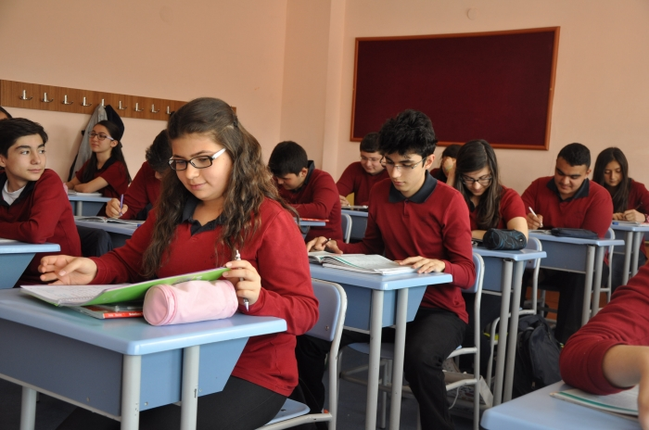
PROJENİN HEDEF KİTLESİ
Çanakkale İl Millî Eğitim Müdürlüğü merkez ve tüm ilçelerde bulunan tüm anaokulu, ilkokul, ortaokul ve ortaöğretim kurumlarında eğitim gören öğrencilerdir.

Slide 13
PROJENİN YÜRÜTME ESASLARI
Proje kapsamında belirtilen görevleri yürütmek üzere il, ilçe ve okul yürütme kurulları oluşturulacaktır.

Slide 14
OKUL YÜRÜTME KURULUNUN GÖREVLERİ
İl Yürütme Kurullarında alınacak direktifler doğrultusunda çalışmalar yapmak, önerilerde bulunmak, etkinlikleri takip etmek ilgili raporları hazırlamak,
Öğretmenlerin ziyaret planlarını hazırlamalarına ve planı uygulamalarına yardımcı olmak,
Öncelikli ziyaret edilmesi gereken öğrencileri tespit etmek,
Proje kapsamında gerçekleşen ziyaretlerle ilgili sonuçları rapor halinde İl/İlçe Milli Eğitim Müdürlüğüne göndermek,

Slide 15
EV ZİYARETLERİNDE DİKKAT EDİLECEK HUSUSLAR
Ziyaret ekipleri 2-4 öğretmen ve bir idareciden oluşturulmalıdır.
Ev ziyaretlerinde; ortaokullarda 8.sınıf ve liselerde 12. sınıf öğrencilerine öncelik verilmelidir.
Velilere önceden haber verilmelidir.
Ziyaret esnasında kısaca öğrencinin genel durumu hakkında bilgi verilmelidir.
Aile içi iletişim, arkadaşlık ilişkileri, çocuk-ergen gelişimi ve psikolojisi, meslek seçimi, sınıf geçme, sınav sistemleri vb. konulara sohbet içerisinde yer verilmelidir.

Slide 16
EV ZİYARETLERİNDE DİKKAT EDİLECEK HUSUSLAR
Proje kapsamında yapılan ziyaretlerde veli, öğrenci ve aile için özel ve hassas konuların kesinlikle gizli kalmasına önem gösterilmelidir.
Ziyaretlerde eleştirel olmayan, hoşgörülü bir iletişim dilinin kullanılmasına özen gösterilmelidir.
Resim çekimi ve kamera kaydı için veliden izin alınmalıdır.

Slide 17
PROJENİN DEĞERLENDİRİLMESİ
Her ziyaret sonrasında “Evim Okulum, Okulum Evim” Projesi Aile Tanıtım Formu(EK-2) doldurularak okul idaresine sunulacaktır. Bu formlarda bulunan verilerden “ Evim Okulum, Okulum Evim” Projesi Okul Raporu hazırlanarak Haziran ayı sonuna kadar İl/İlçe Milli Eğitim Müdürlüğüne gönderilecektir.

Slide 18
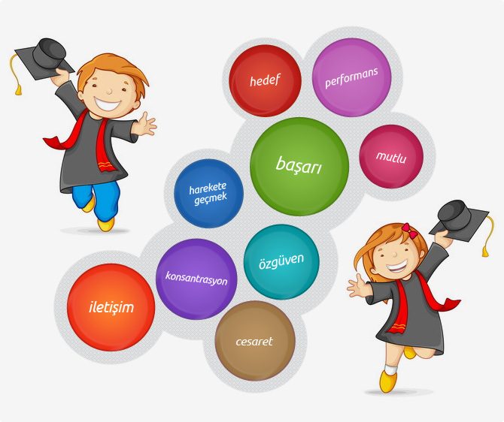
PROJENİN SÜRDÜRÜLEBİLİRLİĞİ
Çanakkale ili merkez ve tüm ilçelerdeki okullarda her yıl düzenli olarak gerçekleştirilecek olan bu proje ile yeni kayıt yaptırmış öğrencilere de ulaşılarak projenin sürdürülebilirliği sağlanacaktır.

Slide 19
TEŞEKKÜR EDERİZ
ÇANAKKALE MEM AR-GE
TEŞEKKÜR EDERİZ

